Slide 1
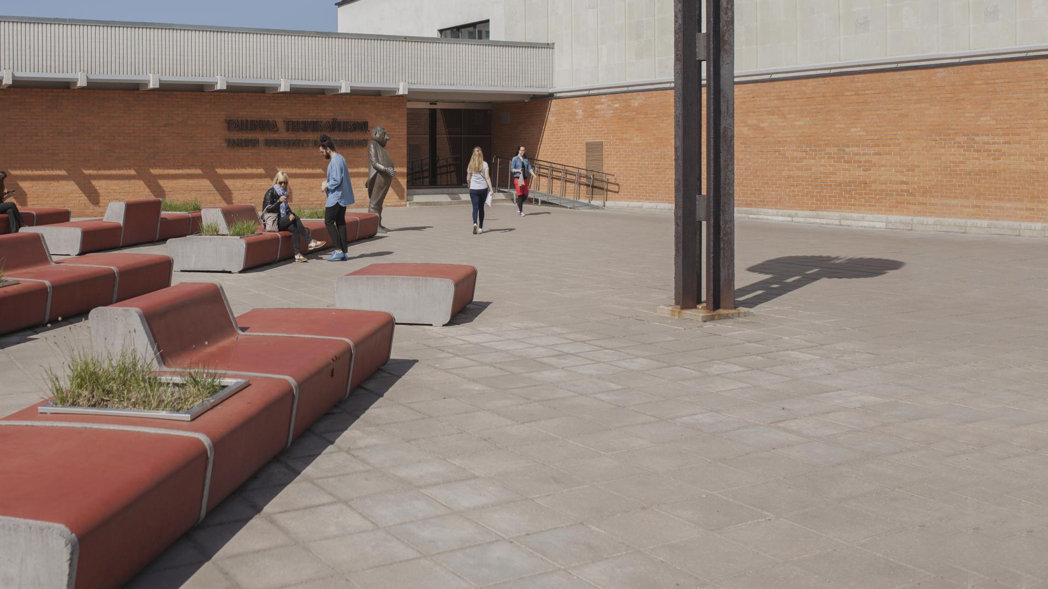
IDK0043 IT Alused I
Olga mironova
Infotehnoloogia teaduskond
Tarkvarateaduse instituut
IT aluste õppekeskus

Slide 2


Õppejõud
Olga Mironova, PhD
Kontakt:
  olga.mironova@taltech.ee
  Telefon 6202309, 58847647
  Ruum ICT-620
Õppimine:
  TalTech Moodle
  Konsultatsioonid kohapeal – ICT-620
  Konsultatsioonid online - BigBlueButton – Moodle keskkonnas
    kokkuleppel õppejõuga
Teated neljapäeviti
  Moodle foorumis – e-mailile dubleerimine
    kontrollida e-maili aadress!

Slide 3
IDK0043 IT alused i
Kursuse maht: 3 EAP, 78 tundi, 99% - e-õppe osakaal
õppekomplekt, konsultatsioonid
5 moodulit:
  Rakenduste loomine tabeltöötluse vahenditega – kohustuslik moodul
  Dokumentide ja esitluste töötlus ja disain - kohustuslik moodul
  Info- ja kommunikatsioonitehnoloogia alused - vabatahtlik moodul
  Multimeedia – vabatahtlik moodul
  Küberturvalisus - vabatahtlik moodul
Eeltestid:
  2 tk.; 17+30 küsimust; 1 katse; 1,5 h, 75%, tähtaeg 24.02.2025
Kursus lõpeb arvestusega (A/M)

Slide 4
Tööde liigid ja nende arvud semestri jooksul
Harjutus (3 tk ja/või 8 tk)
  Teksti- ja esitluste töötlus, Tabeltöötlus (videod + lahendatud harjutused Excelis)
Enesetest (3 tk ja/või 8 tk)
  Kõik moodulid
  ≥75%, piiramatu katsete arv
Kodutöö (1 tk ja/või 1 tk)
    Teksti- ja esitluste töötlus (min 75%), tähtaeg 09.03.2025
      Eeldus – Enesetest 2. ja 3.
    Tabeltöötlus (esitamine õppejõule, min 95%), tähtaeg 22.05.2025
      Eeldus – Enesetest 8.
E-kontrolltöö (1 tk või 0 tk)
  Tabeltöötlus – tähtaeg 13.04.2025
  Eeldus – Enesetest 5.
  Min 61%
  Järeltöö – semestri lõpp

Slide 5

Kursus moodle keskkonnas
moodle.taltech.ee
  identifitseerimiseks ID-kaart või UNI-ID
  kehtiv e-maili aadress!
IDK0043 IT alused I (kevad 2025)
  parool RÜHMANIMI (näiteks EAEI21)

